Slide 1
Потенциальный ущерб экономике РФ от засилья фальсифицированной продукции
Стоимость продукции, находящейся без надзора после реформы КНД 2021-го года по 15 ТР и ПП2425
ТКАЧЕНКО Владислав Сергеевич
Генеральный директор АПТС
Заместитель председателя ОС Росстандарта
Эксперт комиссий по стройматериалам ОС ФСА и Минстроя
Председатель комитета по борьбе с НОСП НОПСМ

Slide 2
На данный момент существует более 2000 (!) добровольных систем
Ассоциация производителей трубопроводных систем
Объединяет 66 организаций:
45%
рынка полимерных внутридомовых сетей
производственные
строительно–монтажные
эксплуатирующие
81 %
рынка полимерных труб для наружных сетей
коммерческие и управляющие
учебные
90 %
рынка труб чугунных
с шаровидным графитом
экспертные
научно–исследовательские

Slide 3
Цели работы АПТС
рост обеспечения населения РФ и ЕАЭС качественными и безопасными коммунальными услугами;
снижение степени реального износа трубопроводных систем РФ и ЕАЭС с помощью применения современных высокоэффективных материалов и технологий.

Slide 4
На данный момент существует более 2000 (!) добровольных систем
Механизмы достижения целей
Популяризация и освещение на государственном уровне и в СМИ отраслевых проблем и решений;
Разработка, актуализация и внедрение нормативно–технических документов разного уровня: ТР, ГОСТ, СП, СТО АПТС и т.д.;
Разработка поправок в законодательные и подзаконные нормативно–правовые акты;
Сбор и анализ статистических данных, актуализация форм учета;
Общественный контроль за деятельностью органов власти и участников рынка;
Мониторинг закупочных процедур, отбор образцов для проведения испытаний у заказчиков, контрольные закупки в DIY–сетях;
Мониторинг деятельности органов по сертификации и испытательных лабораторий;
Публикация результатов работы АПТС в виде реестров;
Обучение и просвещение;
Внедрение цифровых инструментов.

Slide 5
АПТС – участник VII Международного форума 019»
Износ трубопроводных систем*
Сети | Ежегодная замена от общего протяжения сетей с 2005 года по 2021 гг (по 2020 в теплоснабжении) | Увеличение доли сетей, требующих замены (Росстат) с 2005 по 2021 гг (по 2020 в теплоснабжении) | Однако, реальный износ может быть таким
 |  |  | темпы старения сетей за 1 год | темпы старения с 2005 по 2021 гг (по 2020 в теплоснабжении) | итого износ на 2021 год (на 2020 в теплоснабжении)
водоснабжение | от 1,1% до 1,6% (в среднем 1,3%) | с 34,5% в 2005 до 43,45% в 2021 (+8,95%) | 3%–1,3% = 1,7% | 1,7%*16 лет = 27,2% | 34,5+27,2 = 61,7%
канализация | 0,40% | с 29,3 % в 2005 до 46,25% в 2021 (+16,95%) | 3%–0,4%=2,6% | 2,6 *16 лет = 41,6% | 29,3+41,6 = 70,9%
теплоснабжение | 2,50% | с 25,2 % в 2005 до 30,8% в 2020 (+5,6%) | 4%–2,5% = 1,5% | 1,5%*15 лет = 22,5% | 25+22,5 = 47,5%
Водоснабжение
Теплоснабжение
51 550,11км
Всего: 167 370,48 км
Канализация
184 308,95км
Всего: 398 505,84км
Водоснабжение
254 097,16км
Всего: 584 131,4 км
*данные Росстата за 2021 год,
по теплоснабжению – за 2020 год

Slide 6
АПТС – участник VII Международного форума «2019»
Реальные темпы замены трубопроводных систем
наблюдается устойчивая тенденция к увеличению объема аварийного фонда сетей
Канализация
Теплоснабжение
Водоснабжение
Канализация
Норматив замены
4% в год
* по данным Росстата

Slide 7
На данный момент существует более 2000 (!) добровольных систем
Противодействие фальсификату
5 – 80% – доля трубной продукции ненадлежащего качества по различным группам:
Находятся под действием технического регулирования:
трубы полимерные для сетей газоснабжения доля фальсификата: 3–5 %,
трубы полимерные для сетей водоснабжения: около 20–30%.
С 01.09.2023 будут находиться под действием технического регулирования:
внутридомовые полимерные инженерные системы: отопление и водоотведение, кабельная канализация (телефония, освещение, силовые кабели);
ж/б трубы,
композиционные трубы,
ВЧШГ трубы.
Более 50% по многим группам (кроме ВЧШГ).

Slide 8
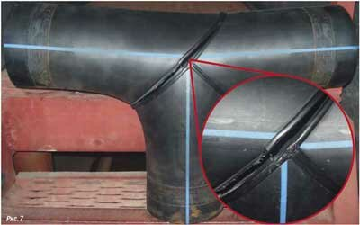
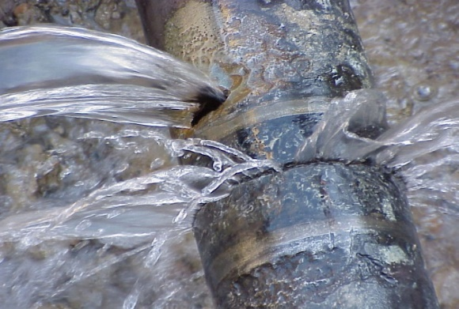
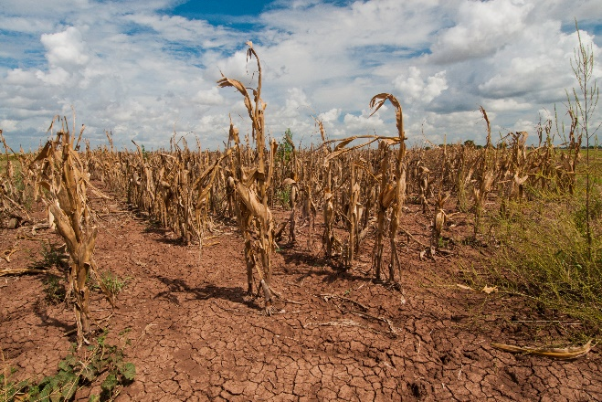
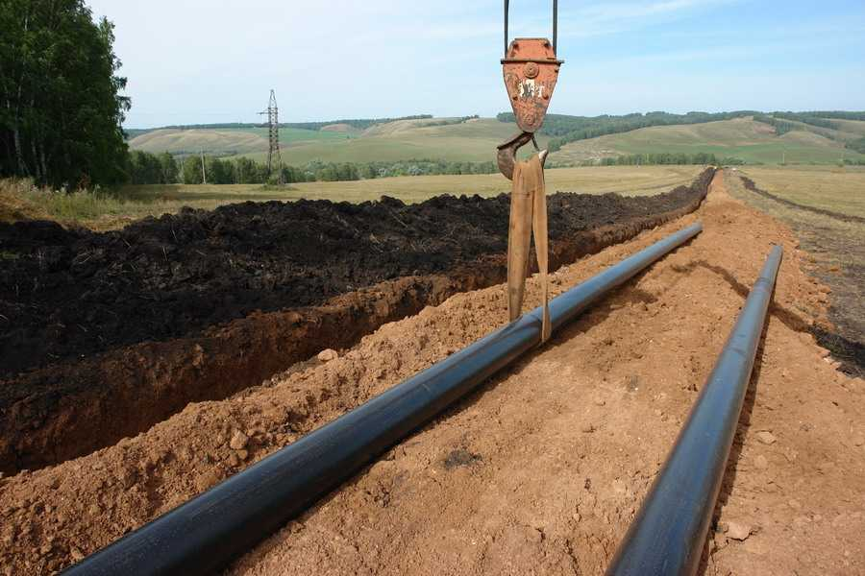
Применение фальсификата – это
На данный момент существует более 2000 (!) добровольных систем
Проблемы при монтаже
Проблемы при эксплуатации (сплющивание)
Проблемы при эксплуатации (аварии)
Потеря урожая из-за
не поступления достаточного количества воды
Дополнительные затраты
на замену труб

Slide 9
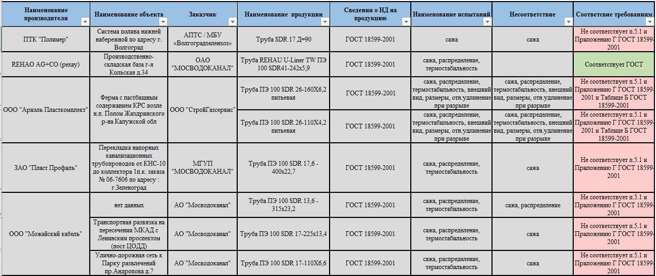
https://rapts.ru/lab
Реестр лабораторных испытаний
с 2012 до 2021 год
Всего около 320 производителей
Проверили 134 производителей в РФ
Проведено 2293
испытаний
Отсканируйте для перехода к реестру
46 % проверенной продукции
не соответствует
требованиям ГОСТ

Slide 10
На данный момент существует более 2000 (!) добровольных систем
Экспресс–анализ
Проверка массовой доли технического углерода (сажи) в лаборатории
Проверка маркировки по фотографии
Проверка сертификатов соответствия и паспортов качества
Отсканируйте, чтобы узнать больше про испытание
Бесплатно для бюджетных организаций!

Slide 11
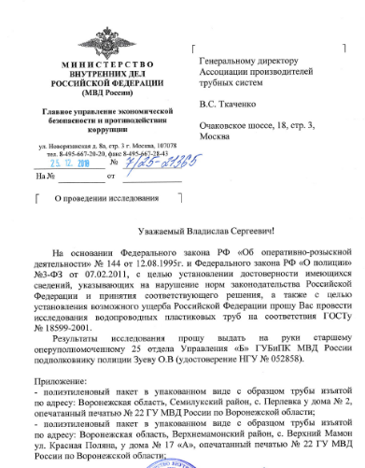
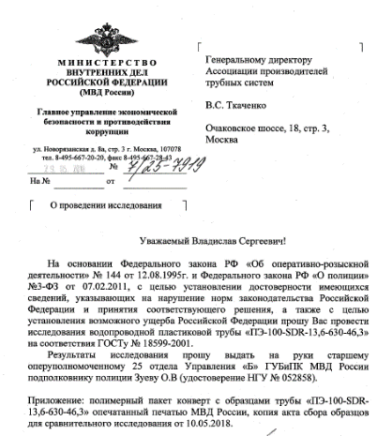
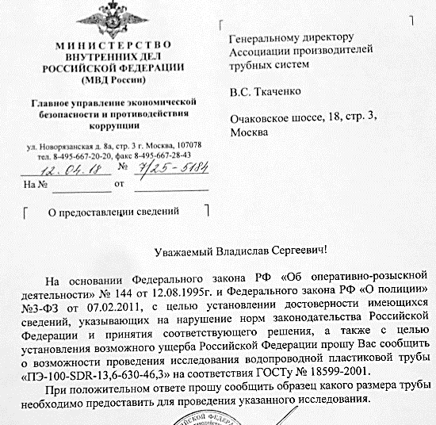
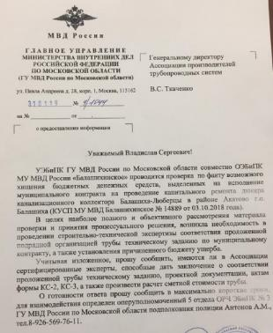
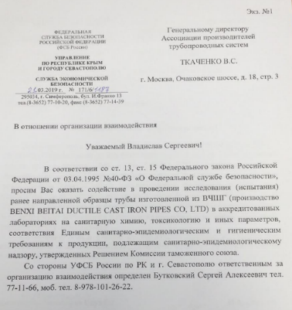
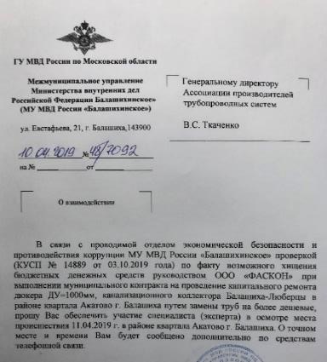
https://rapts.ru/lab
Работа с правоохранительными органами
Обращения от МВД и ФСБ
Нижегородская область;
Республика Дагестан;
Воронежская область;
Волгоградская область;
Московская область;
Республика Крым;
Ярославская область;
Калужская область;
Ростовская область;
Республика Татарстан;
Республика Калмыкия.
и др…

Slide 12
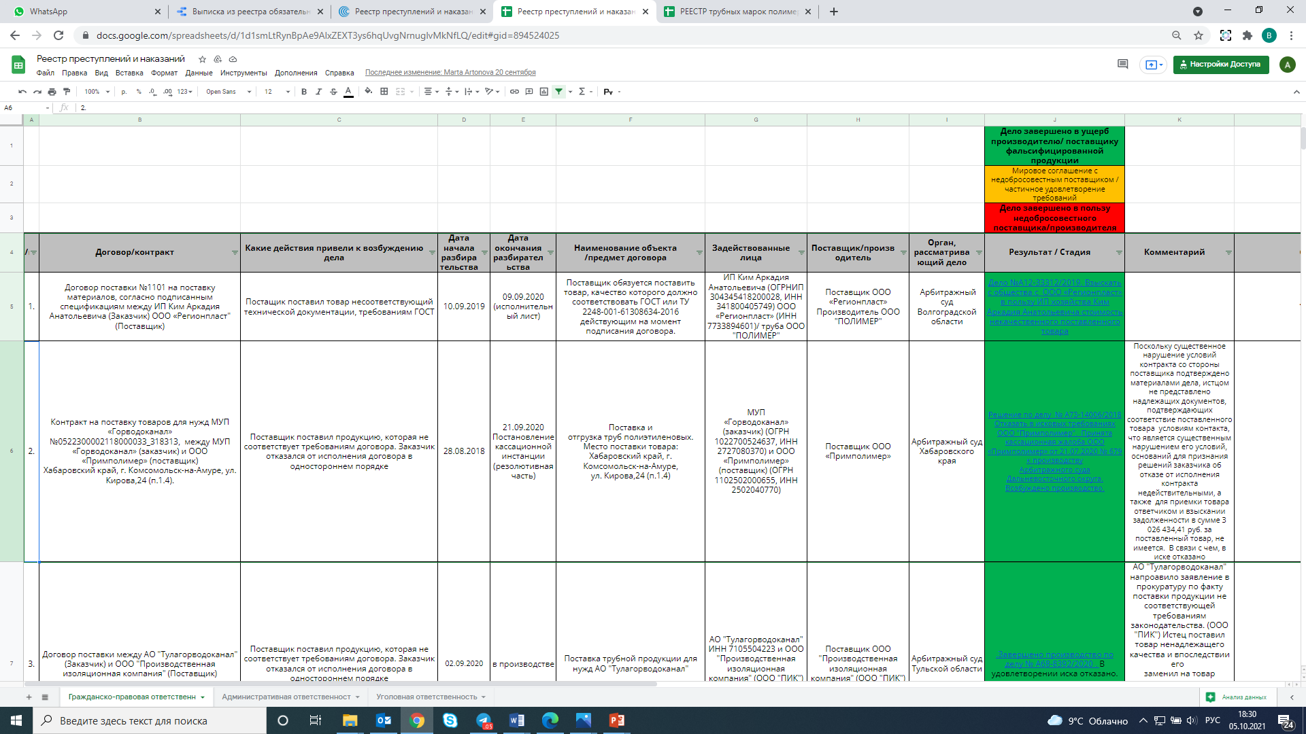
Реестр преступлений и наказаний
https://rapts.ru/lab
О нарушениях законодательства в области трубопроводных систем
Полезен при общении с заказчиками

Slide 13
Пример из Республики Дагестана, 2022 год
https://rapts.ru/lab
В АПТС обратилась ГКУ РД «Дирекция единого государственного–заказчика застройщика» с просьбой провести испытания образцов ПЭ труб для напорного водоснабжения, поставленные на несколько объектов Республики Дагестан.
Результаты
1 образец из 14 соответствует требованиям ГОСТ 18599-2001 по показателю «массовая доли технического доля».
Значение этого показателя помогает определять фальсификат. Т.е. трубное или не трубное сырьё использовал производитель для производства трубы.
В какое ведомство обращаться с такими результатами для предотвращения применения фальсификата на стадии поставки, если госнадзором никто не занимается?

Slide 14
Пример из Республики Дагестана, 2022 год
https://rapts.ru/lab
Результаты испытаний
*обнаружен минеральный наполнитель

Slide 15
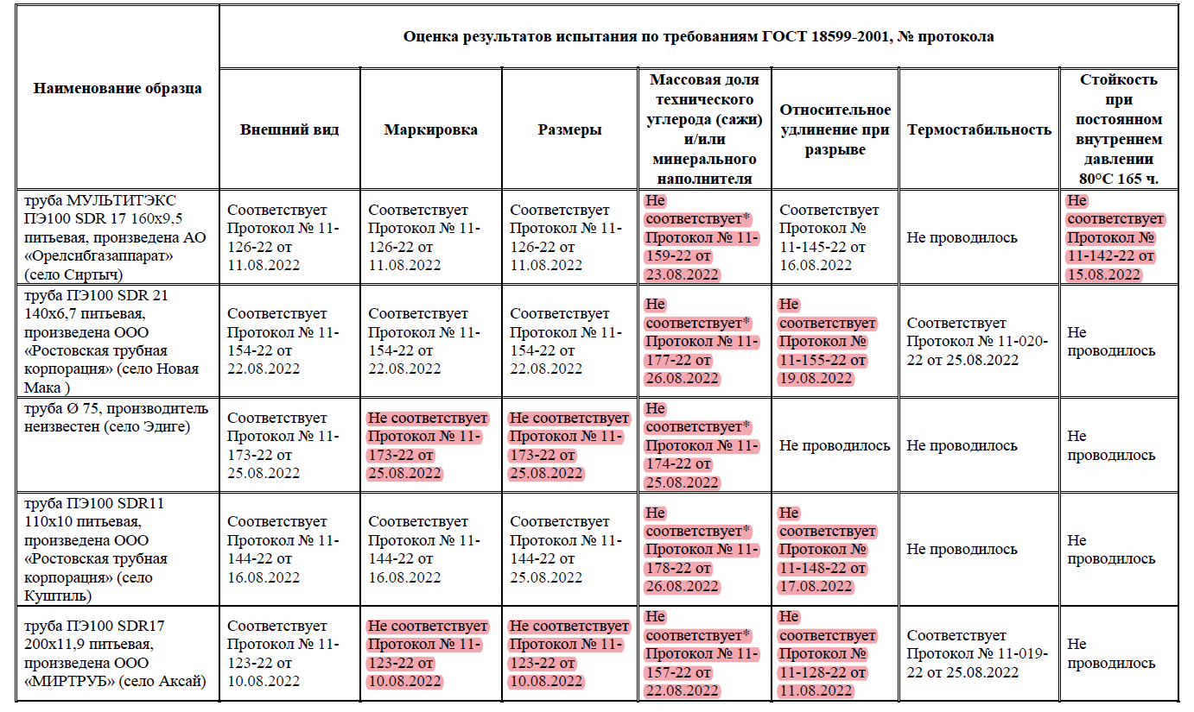
Пример из Республики Дагестана, 2022 год
https://rapts.ru/lab
Результаты испытаний
*обнаружен минеральный наполнитель

Slide 16
Пример из Республики Дагестана, 2022 год
https://rapts.ru/lab
Результаты испытаний
*обнаружен минеральный наполнитель

Slide 17
На данный момент существует более 2000 (!) добровольных систем
Контрольно-надзорные полномочия Росстандарта
Вследствие принятия Федерального закона № 170-ФЗ от 11.06.2021 (закон-спутник) надзор за продукцией в обороте в настоящее время не осуществляется (полностью или частично) по следующим обязательным нормативным актам:
1) ТР ТС 004/2011 О безопасности низковольтного оборудования;
2) ТР ТС 010/2011 О безопасности машин и оборудования;
3) ТР ТС 011/2011 Безопасность лифтов;
4) ТР ТС 012/2011 О безопасности оборудования для работы во взрывоопасных средах;
5) ТР ТС 016/2011 О безопасности аппаратов, работающих на газообразном топливе;
6) ТР ТС 020/2011 Электромагнитная совместимость технических средств;
7) ТР ТС 028/2012 О безопасности взрывчатых веществ и изделий на их основе;
8) ТР ТС 030/2012 О требованиях к смазочным материалам, маслам и специальным жидкостям;
9) ТР ТС 031/2012 О безопасности сельскохозяйственных и лесохозяйственных тракторов и прицепов к ним;
10) ТР ЕАЭС 036/2016 Требования к сжиженным углеводородным газам для использования их в качестве топлива;
11) ТР ЕАЭС 037/2016 Об ограничении применения опасных веществ в изделиях электротехники и радиоэлектроники;
12) ТР ЕАЭС 038/2016 О безопасности аттракционов;
13) ТР ЕАЭС 042/2017 О безопасности оборудования для детских игровых площадок;
14) ТР ЕАЭС 045/2017 О безопасности нефти, подготовленной к транспортировке и (или) использованию;
15) ТР ЕАЭС 046/2018 О безопасности газа горючего природного, подготовленного к транспортированию и (или) использованию (вступает в силу с 1 января 2022 г.);
16) Постановление Правительства Российской Федерации № 982/2425 (за исключением электрической энергии в электрических сетях общего назначения).
17) Решение Комиссии Таможенного союза. от 7 апреля 2011 года № 620. Единый перечень продукции, подлежащей обязательной оценке (подтверждению). соответствия в рамках таможенного союза с выдачей единых документов.

Slide 18
Рынок без надзора
В денежном выражении объем рынка и доли фальсификата
Продукция | ТР | Объем рынка за 2020 или 2021-й год (руб) | Оценка объема продукции не соотв. треб ТР в обороте (%) | Предполагаемый объем продукции не соотв. треб ТР в обороте (руб)
Низковольтное оборудование, реализуемое не для нужд потребителей, в т.ч. кабели и провода | ТР ТС 004/2011 | 126 000 000 000 | 25 | 31 500 000 000
Оборудования для детских игровых площадок | ТР ЕАЭС 042/2017 | 850 000 000 | 70 | 595 000 000
Трубы и детали трубопроводов из термопластов (только напорные ПЭ вода и газ) | ПП 982/ПП 2425 | 96 000 000 000 | 20 | 19 200 000 000
Цемент | ПП 982/ПП 2425 | 281 867 357 180 | 5 | 12 965 898 430
Радиаторы отопления и конвекторы отопительные | ПП 982/ПП 2425 | 49 000 000 000 | 7 | 3 430 000 000
Провода неизолированные контактные | ПП 982/ПП 2425
Кабели силовые для нестанционарной прокладки | ПП 982/ПП 2425 | 5 000 000 000 | 10 | 500 000 000
Теплоизоляционные материалы | ПП 982/ПП 2425 | 250 000 000 000 | 35 | 87 500 000 000
Смеси и растворы строительные | ПП 982/ПП 2425 | 250 000 000 000 | 30 | 75 000 000 000
Лакокрасочные материалы | ПП 982/ПП 2425 | 250 000 000 000 | 10 | 25 000 000 000
Стальные трубы, профили пустотелые и их фитинги, диаметром более 406,4мм. | ПП № 2425, ТР ТС 032/2013 | 240 000 000 000 | 20 | 48 000 000 000

Slide 19
Рынок без надзора
В денежном выражении объем рынка и доли фальсификата
Продукция | ТР | Объем рынка за 2020 или 2021-й год (руб) | Оценка объема продукции не соотв. треб ТР в обороте (%) | Предполагаемый объем продукции не соотв. треб ТР в обороте (руб)
Кабели силовые для нестационарной прокладки на напряжение свыше 1 кВ | ПП 982/ПП 2425 | 25 000 000 000 | 10 | 2 500 000 000
Посуда хозяйственная из листового алюминия (кроме посуды для детей и подростков) | ПП 982/ПП 2425 | 7 200 000 000 | 20 | 1 440 000 000
Конструкция и изделия (элементы) строительные из алюминия и алюминиевых сплавов | ПП 982/ПП 2425 | 100 000 000 000 | 10 | 10 000 000 000
Машины и оборудование, реализуемые не для нужд потребителей, и связанные с требованиями к этой продукции процессы проектирования (включая изыскания), изготовления, эксплуатации, хранения, транспортирования, реализации и утилизации (за исключением машин и оборудования, применяемых на поднадзорных Федеральной службе по экологическому, технологическому и атомному надзору объектах, и связанных с требованиями к этой продукции процессов эксплуатации и утилизации)……. |  | 66 016 497 250 | 30 | 19 804 949 175
ИТОГО |  |  |  | 337 435 847 605

Slide 20
Рынок без надзора
В денежном выражении объем рынка, доля фальсификата неизвестна
Продукция | ТР | Объем рынка за 2020 или 2021-й год (руб) | Оценка объема продукции не соотв. треб ТР в обороте (%) | Комментарии
Нефть, подготовленная к транспортировке и (или) использованию | ТР ЕАЭС 045/2017 | 20 000 000 000 000 | ???
Газ горючий природный, подготовленный к транспортированию и (или) использованию | ТР ЕАЭС 046/2018 | 5 715 000 000 000 | ???
Качественные пиломатериалы | ПП 982/ПП 2425 | 1 062 000 000 000 | ???
Взрывчатые вещества и изделия на их основе, которые находятся в обращении, и в отношении связанных с требованиями к этой продукции процессов перевозки и транспортирования (за исключением процесса транспортирования такой продукции по территории опасных производственных объектов) | ТР ТС 028/2012 | 61 986 245 000 | ???
Смазочные материалы, масла и специальные жидкости на стадии их выпуска в обращение и обращения на рынке | ТР ТС 030/2012 | 125 000 000 000 | ???
Сельскохозяйственные и лесохозяйственные тракторы и прицепы к ним | ТР ТС 031/2012 | 217 000 000 000 | ???

Slide 21
Рынок без надзора
В денежном выражении объем рынка, доля фальсификата неизвестна
Продукция | ТР | Объем рынка за 2020 или 2021-й год (руб) | Оценка объема продукции не соотв. треб ТР в обороте (%) | Комментарии
Сжиженные углеводородные газы для использования их в качестве топлива | ТР ЕАЭС 036/2016 | 260 000 000 000 | ???
Аттракционы | ТР ЕАЭС 038/2016 | 20 000 000 000 | ???
Канаты стальные | ПП 982/ПП 2425 | 25 000 000 000 | ???
Лифты и устройства безопасности лифтов, выпускаемые в обращение, и связанные с требованиями к этой продукции процессы проектирования (включая изыскания) и изготовления, а также монтажа …. | ТР ТС 011/2011 | 147 200 000 000 | ???
ИТОГО |  | 27 633 186 245 000

Slide 22
Рынок без надзора
Пока нет информации по объёмам рынка и фальсификату
Продукция | ТР | Перечень
Низковольтное оборудование, реализуемое исключительно для личных, семейных, домашних и иных не связанных с осуществлением предпринимательской деятельности нужд потребителей | ТР ТС 004/2011 | -электрические аппараты и приборы бытового назначения (швейные, для уборки, климатические, зарядные устройства и пр); -персональные электронные вычислительные машины (персональные компьютеры); -низковольтное обрудование, подключаемое к персональным электронным вычислительным машинам; -инструмент электрифицированный (машины ручные и переносные электричские); -инструменты электромузыкальные; -кабели, провода и шнуры; -выключатели автоматические, устройства защитного отключения; -аппараты для распределения электрической энергии; -аппараты электрические для управления электротехническими установками
Лифты и устройства безопасности лифтов на стадии эксплуатации | ТР ТС 011/2011 | -лифты и устройства безопасности лифтов: -лебедки; -гидроагрегат (для гидровлического лифта); -система управления; -привод дверей кабины; -двери шахты; -замки дверей шахты; -ловители; -ограничители скорости; -буферы; -гидроаппараты безопасности.

Slide 23
Рынок без надзора
Пока нет информации по объёмам рынка и фальсификату
Продукция | ТР | Перечень
Оборудование для работы во взрывоопасных средах, за исключением оборудования, которое применяется на поднадзорных Федеральной службе по экологическому, технологическому и атомному надзору объектах. | ТР ТС 012/2011 | электрооборудование взрывозащищенное электрическое (электрооборудование), включая Ex-компоненты, и неэлектрическое оборудование для работы во взрывоопасных средах. Идентификационным признаком оборудования для работы во взрывоопасных средах иEx-компонентов является наличие средств обеспечения взрывозащиты, указанных в техническойдокументации изготовителя, и маркировки взрывозащиты, нанесенной на оборудование и Ex-компонент. -газоанализаторы по ГОСТ Р 52350.29.1-2010 -оборудование (взрывоопасные среды) по ГОСТ Р МЭК 60079.0-2011, ГОСТ Р МЭК 60079.31-2010 -электроборудование взрывозащищенное со специальным видом взрывозащиты по ГОСТ 22782.3-77
Аппараты, работающие на газообразном топливе, за исключением аппаратов, которые применяются на поднадзорных Федеральной службе по экологическому, технологическому и атомному надзору объектах | ТР ТС 016/2011 | аппараты, работающие на газообразном топливе (газоиспользующее оборудование): -оборудование, предназначенное для приготовления пищи, отопления и горячего водоснабжения, включая оборудование в составе комбинированных аппаратов; -блочные автоматические горелки и газоиспользующее оборудование с блочными автоматическими горелками; -устройства, предназначенные для встраивание в оборудование и находящееся в обращении отдельно от оборудования, указанного выше. Существенные признаки оборудования: -наименование, модель (тип) и назначение газоиспользующего оборудования; -вид и номинальное давление используемого газа; -номинальная тепловая мощность; -напряжение и частота электрического тока (для оборудования, подключаемого к электрической сети).

Slide 24
Рынок без надзора
Пока нет информации по объёмам рынка и фальсификату
Продукция | ТР | Перечень
Находящиеся в обращении колесные транспортные средства (шасси) и компоненты транспортных средств (шасси) | ТР ТС 018/2011 | колесные транспортнвые средства: -мототранспортные средства (категория L); -транспортные средства имеющие не менее 4 колоес и используемые для перевозки пассажиров (категория М); -транспортные средства, используемые для перевозки грузов - автомобили грузовые и их шасси (категория N); -прицепы (полуприцепы) к трагспортным средствам категорий L, M и N (категория О); -двигатели с принудительным зажиганием; -двигатели с воспламенением от сжатия; -оборудование для питания двигателя газообразным топливом; -системы нейтрилизации отработавших газов, в том числе сменные каталитические нейтрализаторы (за исключением систем нейтрализации на основе мочевины); -сменные системы выпуска отработавших газов двигателей, в том числе глушители и резонаторы; -топливные баки, заливные горловины и пробки топливных баков; -колодки с накладками в сборе для дисковых и барабанных тормозов, фрикционные накладки для барабанных и дисковых тормозов; -аппараты гидравлического тормозного привода; -трубки и шланги, в том числе витые шланги гидравлических систем тормозного привода, сцепления и рулевого привода; -тормозные механизмы в сборе, диски и барабаны тормозные, камеры тормозные пневматические, цилиндры тормозные пневматические, детали и узлы механических приводов тормозной системы;

Slide 25
Рынок без надзора
Пока нет информации по объёмам рынка и фальсификату
Продукция | ТР | Перечень
Находящиеся в обращении колесные транспортные средства (шасси) и компоненты транспортных средств (шасси) | ТР ТС 018/2011 | ПРОДОЛЖЕНИЕ -аппараты пневматического тормозного привода; -узлы и детали рулевого управления автомобиля; -рули мотоциклетного типа; -шарниры шаровые подвески и рулевого управления; -колеса транспрртных средств; -шины пневматические для всех видов транспортных колесных средств (в том числе восстановленные); -сцепные устройства; -гидравлические опрокидывающие механизмы автосамосвалов; -гидравлические механизмы опрокидывания кабин; -рукава гидроусилителя рулевого управления и опрокидывателя платформы; -бамперы и дуги защитные, задние и боковые защитные устройства; -сиденья, подголовники, ремни безопасности, подушки безопасности, удерживающие устройства для детей; -стекла, зеркала, фары, световозвращающие приспособления; -фары автомобильные ближнего и дальнего света, лампы накаливания для фар и фонарей; -стеклоочистители, фароочистители и запасные части к ним; -фонари освещения заднего регистрационного знака, указатели поворота, габаритные и контурные огни, сигналы торможения, противотуманные фары, устройства освещения и световой сигнализации, фонари заднего хода, галогенные лампы-фары, задние противотуманные огни, фары для мопедов, фары для мотоциклов, предупреждающие огни, стояночные огни, боковые габаритные огни;

Slide 26
Рынок без надзора
Пока нет информации по объёмам рынка и фальсификату
Продукция | ТР | Перечень
Находящиеся в обращении колесные транспортные средства (шасси) и компоненты транспортных средств (шасси) | ТР ТС 018/2011 | ПРОДОЛЖЕНИЕ -газоразрядные источники света; -звуковые сигнальные приборы; -спидометры, датчики и комбинации приборов, включающие спидометры; -устройства ограничения скорости; -технические средства контроля соблюдения водителями режимов движения, труда и отдыха (тахографы); -системы тревожной сигнализации, противоугонные и охранные уствойства для ТС; -опозновательные знаки; -предупреждающие треугольники (знаки аварийной остановки); -жгуты проводов; -высоковольтные провода системы зажигания; -указатели и датчики аварийных состояний; -турбокомпрессоры; -детали цилиндропоршневой группы и газораспределительного механизма, коленчатые валы, вкладыши подшипников и шатуны; -система впрыска топлива; -воздухоочистители для двигателей внутреннего сгорания и их сменные элементы; -фильтры очистки; -топливные насосы; -теплообменники и термостаты; -насосы жидкостных систем охлаждения; -сцепления и их части; -карданные передачи, приводные валы, шарниры неравных и равных угловых скоростей;

Slide 27
Рынок без надзора
Пока нет информации по объёмам рынка и фальсификату
Продукция | ТР | Перечень
Находящиеся в обращении колесные транспортные средства (шасси) и компоненты транспортных средств (шасси) | ТР ТС 018/2011 | ПРОДОЛЖЕНИЕ -мосты ведущие с дифференциалом в сборе и полуоси; -упругие элементы подвески; -демпфирующие элементы подвески; -детали направляющего аппарата подвески; -котпаки; -и для системы зажигания для двиготелей с принудительным зажиганием; -свечи зажигания и искровые свечи накаливания; -генераторы электрические; -стартеры, приводы и реле стартеров; -коммутационная, защитная и установочная аппаратура цепей электроснабжения, пуска, зажигания; -декоративные детали кузова и бампера, решетки радиатора; -ручки, дверные петли. кнопки открывания дверей; -замки дверей; -детали защитные резиновые и резинометаллические; -уплотнители, муфты, ступицы полуоси и пр.; -отопители, охладители и отопители-охладители; -домкра, цепи, ремни; -шлемы защитные для водителей м пассажиров мотоциклов и мопедов; -материалы для отделки салона и сидений ТС; -антенны наружные, аппаратура спутниковой навигации; -устройства для уменьшения разбрызгивания из-под колес; -шипы противоскольжения.

Slide 28
Рынок без надзора
Пока нет информации по объёмам рынка и фальсификату
Продукция | ТР | Перечень
Технические средства, способные создавать электромагнитные помехи и (или) качество функционирования которых зависит от воздействия внешних электромагнитных помех | ТР ТС 020/2011 | технические средства, способные создавать электромагнитные помехи и(или) качество функционирования которых зависит от воздействия внешних электромагнитных помех: -электрические аппараты и приборы бытового назначения: ---для приготовления и хранения пищи и механизации кухонных работ; ---для обработки (стирки, глажки, сушки, чистки белья. обуви и одежды); ---для чистки и уборки помещений; ---для поддержания и регулировки микроклимата в помещениях; ---санитарно-гигиенические; ---для ухода за волосами, ногтями и кожей; ---для обогрева тела; ---вибромассажные; ---игровое, спортивное и тренажерное оборудование; ---аудио- и видеоаппаратура, приемники теле- и радиовещания; ---швейные и вязальные; ---блоки питания, зарядные устройства, стабилизаторы напряжения; ---для садово-огородного хозяйства; ---электронасосы для питьевой воды, водоснабжения, водяного отопления сточных врд (индивидуальные дома); ---оборудование световое; ---выключатели автоматические с электронным управлением; ---устройства защитного отключения с электронным управлением; ---оборудование дуговой сварки; -персональные электронные вычислитеотные машины (персональные компьютеры); -технические средства, подключаемые к персональнымэлектронным вычислительным машинам; -инструмент электрифицированный (машины ручные и переносные электрические); -инструменты электромузыкальные.

Slide 29
Рынок без надзора
Пока нет информации по объёмам рынка и фальсификату
Продукция | ТР | Перечень
Технические средства, способные создавать электромагнитные помехи и (или) качество функционирования которых зависит от воздействия внешних электромагнитных помех | ТР ТС 020/2011 | технические средства, способные создавать электромагнитные помехи и(или) качество функционирования которых зависит от воздействия внешних электромагнитных помех: -электрические аппараты и приборы бытового назначения: ---для приготовления и хранения пищи и механизации кухонных работ; ---для обработки (стирки, глажки, сушки, чистки белья. обуви и одежды); ---для чистки и уборки помещений; ---для поддержания и регулировки микроклимата в помещениях; ---санитарно-гигиенические; ---для ухода за волосами, ногтями и кожей; ---для обогрева тела; ---вибромассажные; ---игровое, спортивное и тренажерное оборудование; ---аудио- и видеоаппаратура, приемники теле- и радиовещания; ---швейные и вязальные; ---блоки питания, зарядные устройства, стабилизаторы напряжения; ---для садово-огородного хозяйства; ---электронасосы для питьевой воды, водоснабжения, водяного отопления сточных врд (индивидуальные дома); ---оборудование световое; ---выключатели автоматические с электронным управлением; ---устройства защитного отключения с электронным управлением; ---оборудование дуговой сварки; -персональные электронные вычислитеотные машины (персональные компьютеры); -технические средства, подключаемые к персональнымэлектронным вычислительным машинам; -инструмент электрифицированный (машины ручные и переносные электрические); -инструменты электромузыкальные.

Slide 30
Рынок без надзора
Пока нет информации по объёмам рынка и фальсификату
Продукция | ТР | Перечень
Сжиженные углеводородные газы для использования их в качестве топлива | ТР ЕАЭС 036/2016 | Сжиженные углеводородные газы, предназначенные для коммунально-бытового и производственного потребления в качесиве топлива, а также для использования в качестве моторного топлива для автомобильного транспорта (сжиженные углеводородные газы). СУГ должен соотвествовать требованиям.
 | ПП № 982 | болты закладные с гайками, стеклопластики, рукава оплёточные, горно-шахтное оборудование, приборы неразрушающего контроля качества материалов, рукава напорные резинотканевые (прокладочные), рукава маслобензостойкие, нефтяные и буровые, генераторы переменного тока мощностью от 0,5 до 100 кВт включительно, трансформаторы силовые (однофазные мощностью свыше 4 кВ А), трехфазные мощностью 6,3 кВ А и выше), комплексные трансформаторные подстанции.

Slide 31
На данный момент существует более 2000 (!) добровольных систем
Контрольно-надзорные полномочия Росстандарта
Бизнес-сообщество, а также Общественный совет при Росстандарте не поддержали сокращение контрольно-надзорных полномочий государства в указанной выше сфере. Обращения и аналитические материалы в Росстандарт, Минпромторг России, Аппарат Правительства
Российской Федерации направили следующие ассоциации:
РСПП; 2) АПТС; 3) Союзцемент; 4) Ассоциация Электрокабель;
5) Честная Позиция 6) АПРО; 7) Росспецмаш А также ОС при Росстандарте
Ситуация до настоящего времени не изменилась. Официального
разъяснения по вопросу не получено.

Slide 32
Как решить проблему
АПТС планирует работать по 3 направлениям
1
Общественное расследование через Общественную палату РФ
2
Обращение в правоохранительные органы на действие/бездействие органов власти
3
Популяризация проблемы отсутствия надзора и ответственности за продукцию не соответствующую обязательным требованиям ТР гражданам РФ

Slide 33
Доверяй, но проверяй!
Контакты
Ткаченко Владислав Сергеевич
8 (999)599-98-02
8(499)399-299-1
info@knosp.ru
info@rapts.ru
Генеральный директор АПТС
Председатель КНОСП
Зам. председателя общественного совета Росстандарта

